Slide 1



عنوان الدرس

Slide 2



الحقوق غير محفوظة للتعديل الشخصي في الحصة
اذكروني بدعواتكم الجميلة
المزيد من العروض من إعدادي
في قناتي
رياضيات ثالث متوسط / أسماء العوفي
اضغط
أسمح بتحويل الملفات من قناتي فقط –ولاأسمح بنشرها من أي حساب آخر في التلقرام أو مواقع الانترنت
ولااسمح بإزالة اسمي وحقوقي عند تحويلها في التلقرام او مواقع الانترنت

Slide 3
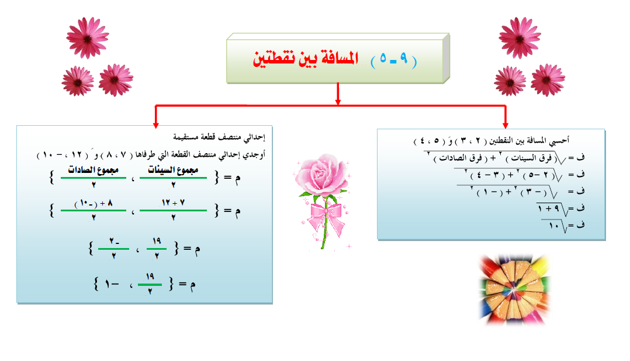


Slide 4




ص₂
س₂
ص₁
س₁
( )²
( )²
س₁
س₂
ص₁
ــ
ص₂
+
5
ــ
5
=
ف
8
7
( -1 )²
+
( 0 )²
=
ف
1
+
0
=
ف
1
=
ف
ف = 1

Slide 5

ص₂
س₂
ص₁
س₁
( )²
( )²
س₁
س₂
ص₁
ــ
ص₂
+
9
=
ف
( ــ 9 )
-9
6
ــ
( )²
( )²
9
+
-9
+
6
ــ
9
=
ف
(0)²
+
( 3 )²
=
ف
0
+
9
=
ف
9
=
ف
ف = 3

Slide 6

ص₂
س₂
ص₁
س₁
( )²
( )²
س₁
س₂
( ــ 3 )
ص₁
ــ
ص₂
+
3
ــ
7
=
ف
2
( )²
( )²
3
+
2
+
3
ــ
7
=
ف
( 5 )²
+
( 4 )²
=
ف
25
+
16
=
ف
41
=
ف
ف = 6,3

Slide 7

ص₂
س₂
ص₁
س₁
ص₁
( )²
( )²
س₁
س₂
8
ــ
ص₂
+
( ــ 7 )
=
ف
10
ــ
3
( )²
( )²
8
-
10
+
7
+
3
=
ف
( 2 )²
+
( 10 )²
=
ف
4
+
100
=
ف
104
=
ف
26
=2
ف

Slide 8

ض
ص₂
س₂
ص₁
س₁
( ــ 11)
( )²
( )²
س₁
س₂
ص₁
ــ
ص₂
+
=
ف
9
-4
ــ
3
( )²
( )²
9
-
-4
+
11
+
3
=
ف
( -13 )²
+
( 14)²
=
ف
169
+
196
=
ف
365
=
ف
ف = 19,1
19,1
=
ف

Slide 9

ص₂
س₂
ص₁
س₁
( )²
( )²
س₁
س₂
ص₁
ــ
ص₂
+
( ــ 3)
=
ف
5
-3
ــ
5
( )²
( )²
5
-
-3
+
3
+
5
=
ف
( -8 )²
+
(8)²
=
ف
64
+
64
=
ف
128
=
ف
11,31
=
ف
2
=8
ف

Slide 10
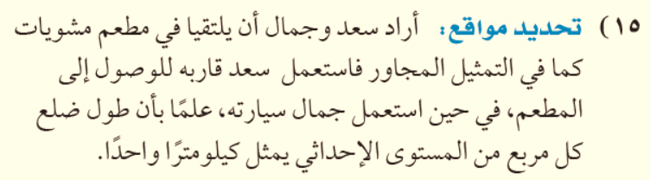

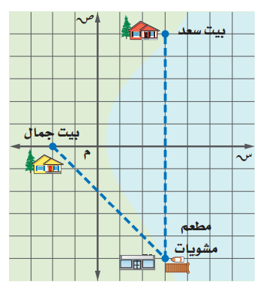
المدرسة
(3 ، 5 )
ص₂
س₂
-5
( )²
ص₁
س₁
( )²
3
ــ
+
3
=
ف
5
ــ
( -10 )²
+
( 0 )²
=
ف
100
+
0
=
ف
مطعم المشويات
( 3 ، -5 )
100
=
ف
ف = 10
المسافة بين المنزل والمدرسة = 10 كلم

Slide 11

( 3 , -5 ) , ( -ذ , 0 )
المدرسة
(-2 ، 0 )
ص₂
س₂
( )²
ص₁
س₁
( )²
-5
ــ
0
+
-2
ــ
3
=
ف
( -5 )²
+
( -5 )²
=
ف
25
+
25
=
ف
مطعم المشويات
( 3 ، -5 )
50
=
ف
ف = 7,07 كلم تقريبا
المسافة التي قطعها جمال = 7,07 كلم تقريبا

Slide 12

المدرسة
(-2 ، 0 )
نسبة المسافة التي قطعها سعد إلى المسافة التي قطعها جمال =
1,4 تقريبا
(؛7!؛ =
مطعم المشويات
( 3 ، -5 )

Slide 13

ف
ص₂
س₂
ص₁
س₁
القانون
( ص₂ ص₁ )²
( س₂ س₁ )²
ــ
+
ــ
=
ف
(-2)
( )²
ص₁
( )²
ص₂
+
(-9)
س₂
=
²7
ــ
5
س₁
ــ
أ
ف²
ربع الطرفين
( 5 + 2 ) ²
+
( أ + 9 ) ²
=
49
7 ²
+
أ ²+ 18 أ + 81
=
49
49
+
أ ²+ 18 أ + 81
=
49
-130
-130
49 = أ² + 18 أ + 130
+(9) ²
+(9) ²
-81 = أ² + 18 أ
-81+81 = ( أ + 9 )²
0 = ( أ + 9 )²
أ = -9
0 = أ + 9

Slide 14
الحل بالطريقة المختصرة
ف
ص₂
س₂
ص₁
س₁
القانون
( ص₂ ص₁ )²
( س₂ س₁ )²
ــ
+
ــ
=
ف
(-2)
( )²
ص₁
( )²
ص₂
+
(-9)
س₂
=
²7
ــ
5
س₁
ــ
أ
ف²
ربع الطرفين
( 5 + 2 ) ²
+
( أ + 9 ) ²
=
49
7 ²
+
( أ + 9 ) ²
=
49
49
+
( أ + 9 ) ²
=
49
-49
49 = ( أ + 9 ) ²
0 = ( أ + 9 )²
0 = أ + 9
أ = -9

Slide 15

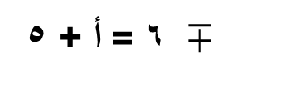
الحل بالطريقة المختصرة
ف
ص₂
س₂
ص₁
س₁
القانون
( ص₂ ص₁ )²
( س₂ س₁ )²
ــ
+
ــ
=
ف
ص₁
( )²
( )²
(-6)
ص₂
+
س₁
س₂
=
²10
ــ
-6
أ
ــ
-5
ف²
ربع الطرفين
( 2 + 6 ) ²
+
( -5 - أ ) ²
=
100
8 ²
+
( أ – 5 ) ²
=
100
64
+
( أ – 5 ) ²
=
100
100 – 64 = ( أ + 5 )²
أ + 5 = 6 أو أ + 5 = - 6
أ + 5 - 5 = 6 - 5 أ + 5 - 5 = - 6 - 5
أ = 1 أ = - 11
36 = ( أ + 5 )²
$∓$ 6 = أ + 5
أ = 1 أو أ = -11

Slide 16
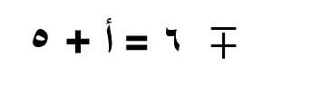
ف
ص₂
س₂
ص₁
س₁
القانون
( ص₂ ص₁ )²
( س₂ س₁ )²
ــ
+
ــ
=
ف
ص₁
( )²
( )²
(-6)
ص₂
+
س₁
س₂
=
²10
ــ
-6
أ
ــ
-5
ف²
ربع الطرفين
( 2 + 6 ) ²
+
( -5 - أ ) ²
=
100
8 ²
+
أ ²+ 10 أ + 25
=
100
64
+
أ ²+ 10 أ + 25
=
100
-89
100 = أ² + 10 أ + 89
- 89
+(5) ²
+ (5) ²
11 = أ² + 10 أ
أ + 5 = 6 أو أ + 5 = - 6
أ + 5 - 5 = 6 - 5 أ + 5 - 5 = - 6 - 5
أ = 1 أ = - 11
11 + 25 = ( أ + 5 )²
36 = ( أ + 5 )²
أ = 1 أو أ = -11
$∓$ 6 = أ + 5

Slide 17

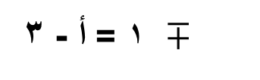
ف
ص₂
س₂
ص₁
س₁
القانون
( ص₂ ص₁ )²
( س₂ س₁ )²
ــ
+
ــ
=
ف
ص₁
( )²
( )²
ص₂
( [2 /) ²
0
1
+
س₁
س₂
=
ف²
ــ
أ
ــ
3
ربع الطرفين
( 1 ) ²
+
( 3 – أ ) ²
=
2
1
+
أ ²- 6 أ + 9
=
2
10
+
أ ²- 6 أ + 9
=
2
- 10
2 = أ² - 6 أ + 10
- 10
-8 = أ² - 6 أ
+ (3) ²
+(3) ²
أ - 3 = 1 أو أ - 3 = - 1
أ - 3 + 3 = 1 + 3 أ - 3 + 3 = - 1 + 3
أ = 4 أ = 2
-8 + 9 = ( أ - 3 )²
1 = ( أ - 3 )²
أ = 4 أو أ = 2
$∓$ 1 = أ - 3

Slide 18


ف
ص₂
س₂
ص₁
س₁
القانون
( ص₂ ص₁ )²
( س₂ س₁ )²
ــ
+
ــ
=
ف
ص₁
( )²
(2 [5 /) ²
( )²
أ
ــ
ص₂
+
س₁
س₂
=
ف²
ربع الطرفين
4
4
ــ
8
( 4 - أ ) ²
+
( 4 ) ²
=
4 × 5
أ ²- 8 أ + 16
+
16
=
20
32
+
أ ²- 8 أ + 16
=
20
- 32
20 = أ² - 8 أ + 32
- 32
+(4) ²
+ (4) ²
-12 = أ² - 8 أ
أ - 4 = 2 أو أ + 4 = - 2
أ - 4 + 4 = 2 + 4 أ + 4 + 4 = - 2 + 4
أ = 6 أ = 2
-12 + 16 = ( أ - 4 )²
4 = ( أ - 4 )²
أ = 6 أو أ = 2
$∓$ 2 = أ - 4

Slide 19


( ص₂ ص₁ )²
( س₂ س₁ )²
ــ
+
ــ
=
ف
( - @؛3 – 2 )²
( 6 –4 )² +
=
ف
+ ( - @؛3 - ^؛3 )²
( 2 )²
=
ف
(؛(؛9!؛
=
ف
4 + ( - *؛3 )²
=
ف
ف = (؛!؛3
4 + $؛9^؛
=
ف
ف =3!؛3
^؛9#؛ + $؛9^؛
=
ف

Slide 20
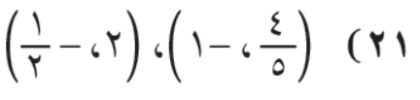
( ص₂ ص₁ )²
( س₂ س₁ )²
ــ
+
ــ
=
ف
( - !؛2 – ( -1 )²
( 2 – $؛5 )² +
=
ف
$؛0$؛0!؛1 + %؛0@؛0 ؛1
=
ف
+ ( - !؛2 + 1 )²
( (؛5!؛ - $؛5 )²
=
ف
^{)؛0^؛0!؛1}
=
ف
( ^؛5 )² + ( - !؛2 + @؛2 )²
=
ف
ف = #؛0!؛1
^؛5#؛2 + ( - !؛2 )²
=
ف
ف = #؛0 ؛1 1
^؛5#؛2 + !؛4
=
ف

Slide 21

( ص₂ ص₁ )²
( س₂ س₁ )²
ــ
+
ــ
=
ف
(1 – 7 )²
(6 [5 /-4 [5 / )² +
=
ف
+ ( -6 )²
(2 [5 / )²
=
ف
4 × 5 + 36
=
ف
20 + 36
=
ف
56
=
ف

Slide 22

( ص₂ ص₁ )²
( س₂ س₁ )²
ــ
+
ــ
=
( 4 – ( -4 ))²
( -1 –(-3) )² +
=
ف
+ ( 4 + 4 )²
( -1 + 3 )²
=
ف
( 2 )² + ( 8 )²
=
ف
4 + 64
=
ف
68
=
ف

Slide 23
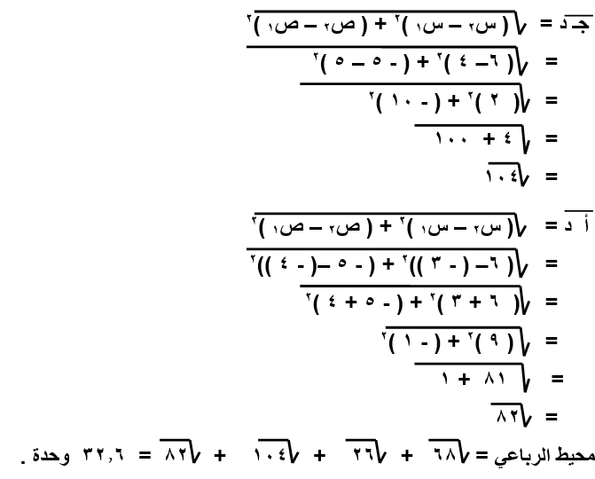
( ص₂ ص₁ )²
( س₂ س₁ )²
ــ
+
ــ
=
ف
( 5 – 4 )²
( 4 –(-1) )² +
=
ف
+ ( 1 )²
( 4 + 1 )²
=
ف
( 5 )² + 1
=
ف
25 + 1
=
ف
26
=
ف

Slide 24
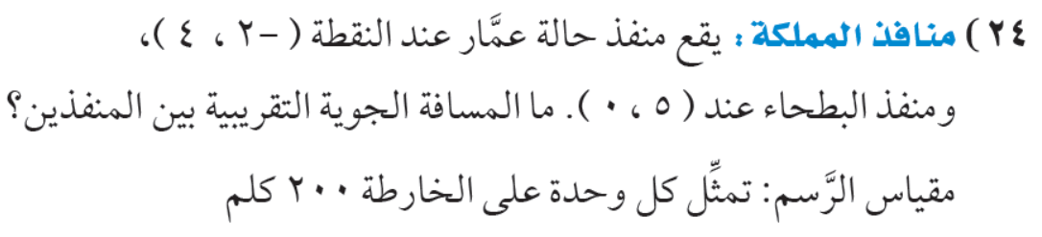
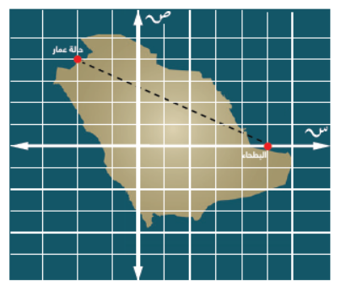

Slide 25
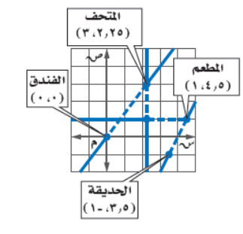
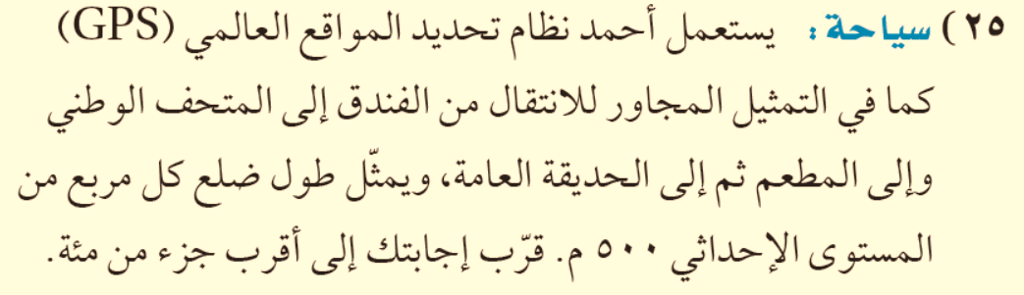


) أ / ( 2.25 ، 3 ) ، ( 0 ، 0 )
ف = ( س₂ – س₁ )² + ( ص₂ – ص₁ )²
= ( 0– 2.25 )² + ( 0 – 3 )²
= ( - 2.25 )² + ( - 3 )²
= 5.0625 + 9
= 14.0625
= 3.75
المسافة بين المتحف و الفندق = 3.75 × 500 = 1875 م
ب/ ( 4.5 ، 1 ) ، ( 2.25 ، 3 )
ف = ( س₂ – س₁ )² + ( ص₂ – ص₁ )²
= ( 2.25– 4.5 )² + ( 3 – 1 )²
= ( - 2.25 )² + ( 2 )²
= 5.0625 + 4
= 9.0625
= 3.01
المسافة بين المتحف و المطعم = 3.01 × 500 = 1505 م
جـ / ( 3.5 ، - 1 ) ، ( 0 ، 0 )
ف = ( س₂ – س₁ )² + ( ص₂ – ص₁ )²
= ( 0– 3.5 )² + ( 0 – ( - 1 ) )²
= ( - 3.5 )² + ( 1 )²
= 12.25 + 1
= 13.25
= 3.64
المسافة بين الحديقة و الفندق = 3.64 × 500 = 1820 م

Slide 26
يتطلب قانون المسافة بين نقطتين تربيع القيم ، و عند تعويض الإحداثيات و المتغير ( أ ) في القانون و تبسيطه ،
فإن النتيجة تكون معادلة تربيعية ينتج عن حلها قيمتان ممكنتان للمتغيّر ( أ ) .

Slide 27

الطريقة الأولى : إيجاد الميل لكل ضلع ، فإذا كان ميل أحدهما معكوس سالب ميل الآخر فإن المثلث قائم الزاوية .
الطريقة الثانية : إيجاد المسافة بين كل زوج من النقاط ، ثم التحقق من إمكانية تطبيق معكوس نظرية فيثاغورس .

Slide 28
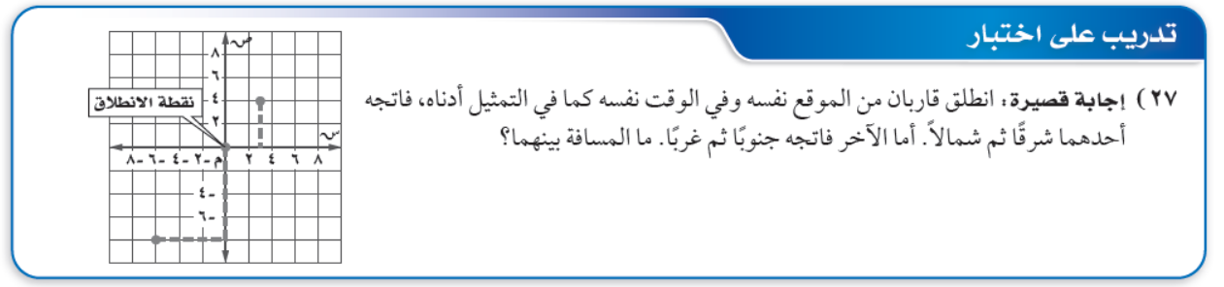
( -6 , -8 )
( 3 , 4 )
ص₂
س₂
ص₁
س₁
( )²
( )²
4
-
-8
+
3
-
-6
=
ف
( -12 )²
(-9)²
+
=
ف
144
+
81
=
ف
15
=
225
=
ف
ف
Notes:
( 2,5 , 4 ) ( -6 , -8 )

Slide 29
الحقوق غير محفوظة للتعديل الشخصي في الحصة
اذكروني بدعواتكم الجميلة
المزيد من العروض من إعدادي
في قناتي
رياضيات ثالث متوسط / أسماء العوفي
اضغط
أسمح بتحويل الملفات من قناتي فقط –ولاأسمح بنشرها من أي حساب آخر في التلقرام أو مواقع الانترنت
ولااسمح بإزالة اسمي وحقوقي عند تحويلها في التلقرام او مواقع الانترنت

Slide 30
تم الاستفادة
من الأعضاء في منتديات يزيد
عرض بوربوينت
من إعداد العضو: تركي الحارثي رحمه الله ( كثير من الشرايح من اعداده )
وحلول العضو:
زريابه
وحلول الاستاذ:
أحمد صالح الديني
وحلول الاستاذ:
موسى
جزاهم الله خير وأجزل لهم المثوبة
اللهم ارحم عقيل وتركي واغفر لهما وتجاوز عنهما وارفع منزلتهما في الجنة
جزاهم الله خير عني وعن كل من استفاد من أعمالهم
اللهم إنهما قد كفونا هم الدنيا فاكفهم هم البرزخ والاخرة
يارب يامن من وسعت رحمته كل شي اغفرلتركي و عقيل واعفو عنهم وارفع منزلتهما عندك في الفردوس الأعلى من الجنة

